Slide 1
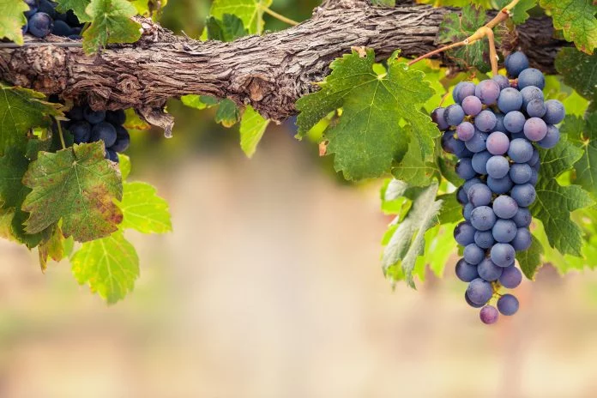
Jiena d-dielja,
intom il-friegħi

Slide 3
Glorja `l Alla fil-għoli
tas-smewwiet, u paċi fl-art lill-bnedmin ta’ rieda tajba.

Slide 4
Infaħħruk,
inberkuk,
nadurawk,
nagħtuk ġieh.

Slide 5
Inroddulek ħajr
għall-glorja kbira tiegħek. Mulej Alla, Sultan
tas-sema,
Alla Missier li tista’ kollox.

Slide 6
Mulej Iben waħdieni, Ġesù Kristu,
Mulej Alla, Ħaruf ta’ Alla, Bin il-Missier.

Slide 7
Int li tneħħi d-dnubiet
tad-dinja, ħenn għalina.
Int li tneħħi d-dnubiet
tad-dinja, ilqa’ t-talb tagħna.

Slide 8
Int li qiegħed fuq il-lemin tal-Missier, ħenn għalina. Għaliex Int waħdek Qaddis, Int waħdek Mulej,
Int waħdek il-għoli,

Slide 9
Ġesu’ Kristu, ma’ l-Ispirtu
s-Santu:
fil-glorja tal-Missier Alla.
Ammen.

Slide 11
Qari mill-Ktieb tal-Atti tal-Appostli Atti 9, 26-31

Slide 12
F’dak iż-żmien, meta Sawl wasal Ġerusalemm beda jfittex li jissieħeb
mad-dixxipli. Imma lkoll kienu jibżgħu minnu,

Slide 13
għax ma kinux emmnu li tassew ikkonverta. Imbagħad Barnaba qabdu u ħadu miegħu għand
l-appostli.

Slide 14
Hu qalilhom kif Sawl kien ra lill-Mulej fit-triq u semgħu jkellmu,

Slide 15
u kif f’Damasku kien tkellem b’wiċċu minn quddiem fl-isem ta’ Ġesù.

Slide 16
Għalhekk Sawl baqa’ magħhom, dieħel u ħiereġ Ġerusalemm, u kien jitkellem bil-miftuħ f’isem il-Mulej.

Slide 17
Kien jitħaddet mal-Lhud Griegi u jiddiskuti magħhom; iżda huma kienu jfittxu li joqtluh.

Slide 18
Meta l-aħwa saru jafu b’dan, niżżluh lejn Ċesarija u bagħtuh Tarsu. Il-Knisja kienet fis-sliem fil-Lhudija u l-Galilija u

Slide 19
s-Samarija kollha; kienet dejjem tikber u timxi
’l quddiem bil-biża’
tal-Mulej,

Slide 20
u tiżdied fl-għadd
bl-għajnuna tal-Ispirtu
s-Santu.

Slide 21
Il-Kelma tal-Mulej
R:/ Irroddu ħajr lil Alla

Slide 22
Salm Responsorjali
R:/ Mulej, nagħtik
it-tifħir tiegħi f’ġemgħa kbira

Slide 23
Irrodd il-wegħdiet tiegħi
quddiem dawk li jibżgħu minnu.
Jieklu l-fqajrin u jixbgħu;

Slide 24
ifaħħru l-Mulej dawk li jfittxuh.
Ħa tgħix qalbhom għal dejjem!

Slide 25
R:/ Mulej, nagħtik
it-tifħir tiegħi f’ġemgħa kbira

Slide 26
Irrodd il-wegħdiet tiegħi
quddiem dawk li jibżgħu minnu.
Jieklu l-fqajrin u jixbgħu;

Slide 27
ifaħħru l-Mulej dawk li jfittxuh.
Ħa tgħix qalbhom għal dejjem!

Slide 28
R:/ Mulej, nagħtik
it-tifħir tiegħi f’ġemgħa kbira

Slide 29
Lilu jaqdi n-nisel tiegħi.
Ixandru ’l Sidi lin-nisel li għad jiġi,

Slide 30
ixandru l-ġustizzja tiegħu
lill-poplu li għad jitwieled:
“Dan għamlu l-Mulej!”

Slide 31
R:/ Mulej, nagħtik
it-tifħir tiegħi f’ġemgħa kbira

Slide 32
Qari mill-Ewwel Ittra ta’ San Ġwann Appostlu 1 Ġw 3, 18-24

Slide 33
Uliedi, ma nħobbux
bil-kliem u t-tpaċpiċ, imma bl-għemil u bis-sewwa. Minn dan naslu li nagħrfu li aħna fil-verità,

Slide 34
u quddiem Alla nserrħu
l-kuxjenza tagħna, jekk
il-kuxjenza ċċanfarna, għax Alla hu aqwa mill-kuxjenza tagħna, u hu jaf kollox.

Slide 35
Għeżież, jekk il-kuxjenza tagħna ma ċċanfarniex, aħna qalbna qawwija quddiem Alla, u kull ma nitolbu naqilgħuh mingħandu,

Slide 36
għax qegħdin inżommu
l-kmandamenti tiegħu u nagħmlu dak li jogħġob lilu.

Slide 37
Dan hu l-kmandament tiegħu: li nemmnu fl-isem ta’ Ibnu Ġesù Kristu, u nħobbu ’l xulxin, kif wissiena hu.

Slide 38
Min iżomm
il-kmandamenti tiegħu jgħammar f’Alla u Alla fih.

Slide 39
B’hekk nagħrfu li hu jgħammar fina: bl-Ispirtu li hu tana.

Slide 40
Il-Kelma tal-Mulej
R:/ Irroddu ħajr lil Alla

Slide 41
Hallelujah, Hallelujah

Slide 42
Ibqgħu fija, u jiena nibqa’ fikom, jgħid il-Mulej;
min jibqa’ fija u jiena fih, dan jagħmel ħafna frott.

Slide 43
Hallelujah, Hallelujah

Slide 44
Qari mill-Evanġelju skont
San Ġwann
Ġw 15, 1-8
R:/ Glorja lilek Mulej

Slide 45
F’dak iż-żmien, Ġesù qal lid-dixxipli tiegħu:

Slide 46
“Jiena d-dielja vera u Missieri l-bidwi. Kull fergħa fija li ma tagħmilx frott jaqtagħha;

Slide 47
u kull waħda li tagħmel
il-frott jiżborha u jnaddafha, biex tagħmel frott aktar.

Slide 48
Intom ġa ndaf minħabba l-kelma li għedtilkom.
Ibqgħu fija, u jiena nibqa’ fikom. Kif il-fergħa ma tistax tagħmel frott

Slide 49
minnha nfisha jekk ma tibqax fid-dielja, hekk anqas intom jekk ma tibqgħux fija. Jiena
d-dielja, intom il-friegħi.

Slide 50
Min jibqa’ fija u jiena fih, dan jagħmel ħafna frott; għax mingħajri ma tistgħu tagħmlu xejn.

Slide 51
Jekk wieħed ma jibqax fija, jintrema barra bħal fergħa, u jinxef;

Slide 52
imbagħad, friegħi bħal dawn jiġbruhom u jixħtuhom fin-nar u jinħarqu.

Slide 53
Jekk tibqgħu fija u kliemi jibqa’ fikom, itolbu kull ma tridu, u jingħatalkom.

Slide 54
Din hi l-glorja ta’ Missieri, li intom tagħmlu ħafna frott u tkunu dixxipli tiegħi”.

Slide 55
Il-Kelma tal-Mulej
R:/ Tifħir lilek Kristu

Slide 57
Jiena nemmen f’Alla wieħed, il-Missier li jista’ kollox, li ħalaq is-sema u
l-art, dak kollu li jidher u dak li ma jidhirx.

Slide 58
U f’Mulej wieħed Ġesù Kristu, Iben waħdieni ta’ Alla,
imnissel mill-Missier
qabel kull żmien.

Slide 59
Alla minn Alla, dawl minn dawl, Alla veru minn Alla veru, imnissel mhux magħmul, natura waħda mal-Missier u bih sar kollox.

Slide 60
Niżel mis-smewwiet għalina
l-bnedmin u għall-fidwa
tagħna. U ħa l-ġisem
bis-setgħa tal-Ispirtu
s-Santu minn Marija Verġni

Slide 61
u sar bniedem. Sallbuh għalina, bata taħt Ponzju Pilatu, miet u difnuh, u
fit-tielet jum qam minn bejn l-imwiet, skont

Slide 62
il-Kotba mqaddsa,
u tela’ s-sema, u qieghed fuq
il-lemin tal-Missier.
U għandu jerġa jiġi
bil-glorja biex jagħmel ħaqq

Slide 63
mill-ħajjin u mill-mejtin, u s-saltna tiegħu ma jkollhiex tmiem. U fl-Ispirtu s-Santu, Mulej li jagħti l-ħajja li ġej mill-Missier u mill-Iben:

Slide 64
li Hu meqjum u mweġġah flimkien mal-Missier u
mal-Iben. Hu li tkellem b’fomm il-profeti.

Slide 65
U fi Knisja waħda, qaddisa, kattolika, appostolika.
Nistqarr magħmudija waħda
għall-maħfra tad-dnubiet.

Slide 66
U nistenna l-qawma
mill-imwiet, u l-ħajja
taż-żmien li ġej. Ammen.

